Slide 1
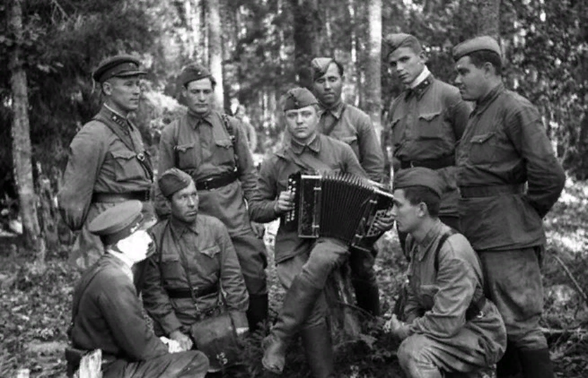
МИНИСТЕРСТВО ОБРАЗОВАНИЯ И МОЛОДЁЖНОЙ ПОЛИТИКИ СВЕРДЛОВСКОЙ ОБЛАСТИ ГОСУДАРСТВЕННОЕ АВТОНОМНОЕ ПРОФЕССИОНАЛЬНОЕ ОБРАЗОВАТЕЛЬНОЕ УЧРЕЖДЕНИЕ СВЕРДЛОВСКОЙ ОБЛАСТИ «КАМЕНСК-УРАЛЬСКИЙ ПЕДАГОГИЧЕСКИЙ КОЛЛЕДЖ»
Презентация «Сидят и слушают бойцы - товарищи мои…» - о песнях, вышедших в 1943 Г.
для обучающихся 1 курса
ГАПОУ СО «Каменск-Уральский педагогический колледж»
групповой проект
Исполнитель:
23 ПДО группа
Специальность:
Педагогика дополнительного
образования
Научный руководитель
Алёхина
Лариса Геннадьевна
Каменск - Уральский
2024

Slide 2
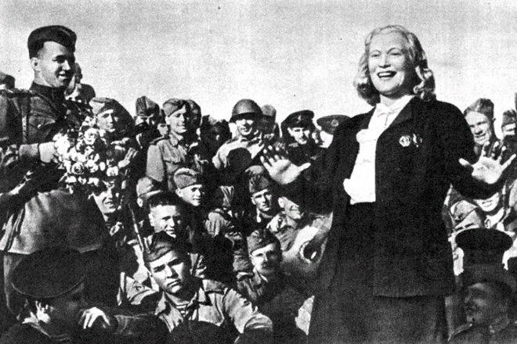
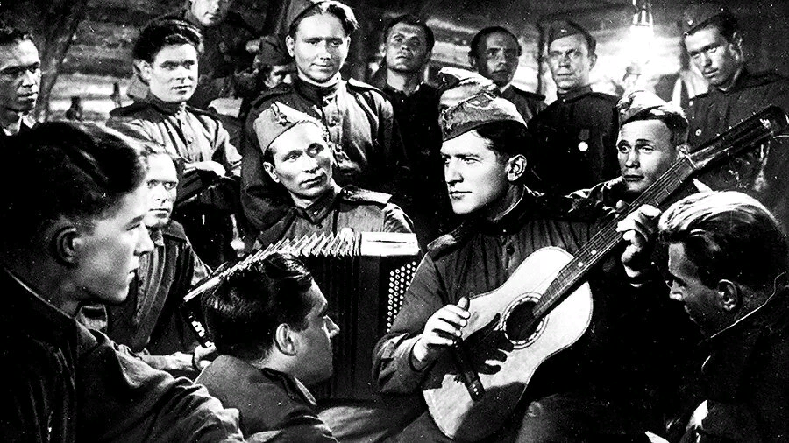
«Кто сказал, что нету места песням на войне, после боя сердце просит музыки вдвойне!» из поэмы А.Т. Твардовского «Василий Теркин»

Slide 3
А песня ходит на войну,
А песня рушит доты,
Я тоже песню знал одну,
Как подданный пехоты.
На том гремучем рубеже,
Когда трясет планету,
Она приходит - и уже
Ни зла, ни страха нету.
С. Островой

Slide 4
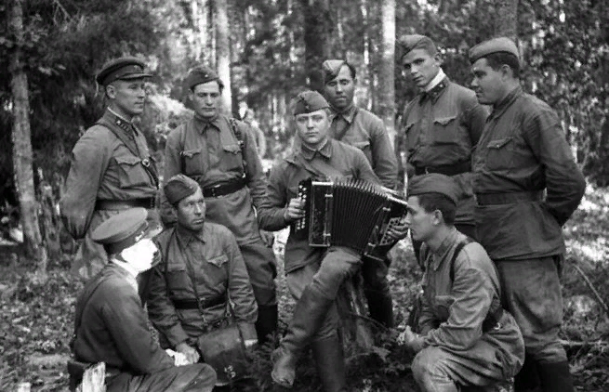
«В лесу прифронтовом»
Музыка М. Блантера, слова М. Исаковского (1942)
В лирических песнях, которые мы писали во время войны, — рассказывал Матвей Блантер, — хотелось дать возможность солдату «пообщаться» с близкими, высказать сокровенные думы свои, высказать их подруге, невесте, жене, находившимся где-то за тридевять земель, в далеком тылу.
Но «В лесу прифронтовом» — не только лирика. Ее мелодия звучит как призыв к борьбе, она зовет на бой с ненавистным врагом.

Slide 5
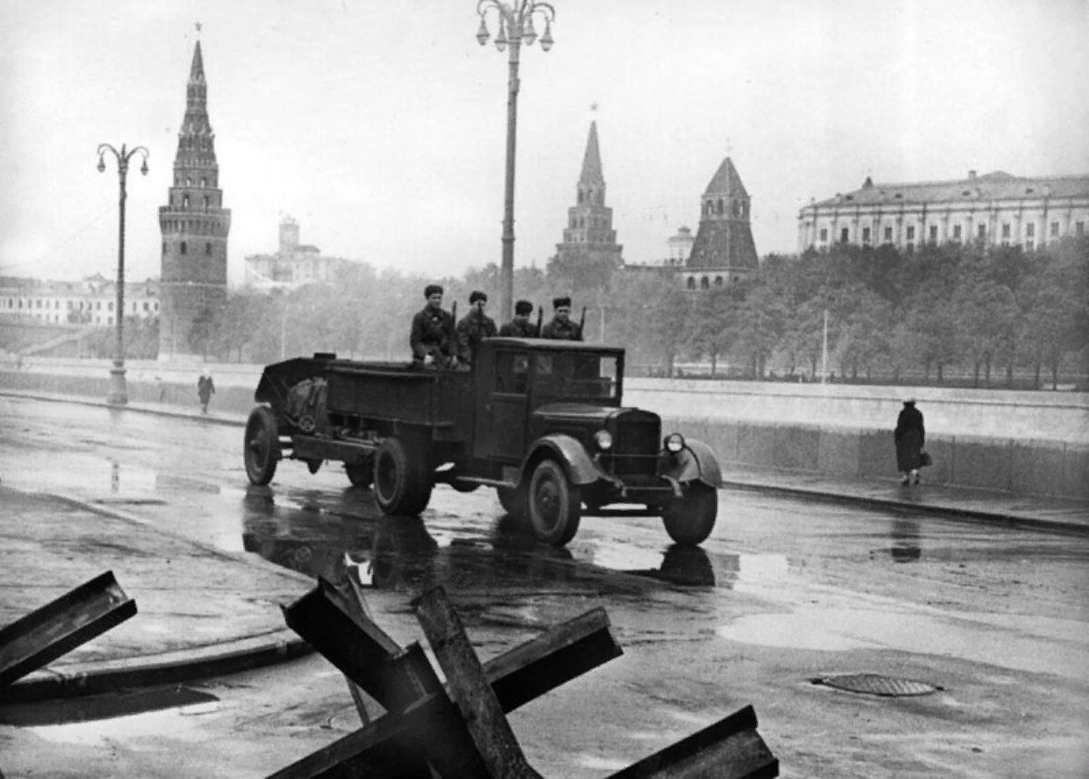
«Моя Москва»
Музыка И. Дунаевского, слова М. Лисянского, С. Аграняна
Осень 41-го года. Фашисты стояли под Москвой. Младший лейтенант Марк Лисянский, ехал по предписанию с бойцами, в свою 243-ю стрелковую дивизию, сформированную в Ярославле, которая вела тяжёлые оборонительные бои на Калининском фронте. Во время движения машины, на блокнотном листке, Марк Лисянский, написал стихотворение: «Я по свету немало хаживал», несущее в себе личные биографические черты и безусловную уверенность в победе над врагом. В 1942г. Стихотворение было опубликовано в журнале «Новый мир», его увидел композитор И.Дунаевский и тут же прямо на полях журнала, написал ноты.
Песня «Моя Москва», рождённая в горниле войны, 5 июля 1995 года, заслужено завоевала на большом конкурсе песен статус Гимна Москвы.

Slide 6
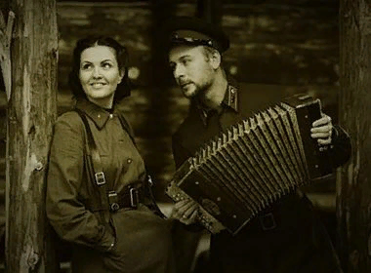
«На солнечной поляночке»
Музыка В. Соловьёва – Седова, слова А. Фатьянова
В окружной армейской газете «За Родину!» появилось стихотворение под названием «Тальяночка» (уменьш.-ласк. к тальянка; однорядная русская гармонь). Его автором был 23-летний поэт-красноармеец Алексей Фатьянов.
«Тальяночка» попалась на глаза известному композитору Василию Павловичу Соловьёву-Седову в 1943г., и он написал музыку. Так родилась песня «На солнечной поляночке».
Песня понравилась бойцам. Её исполняли все военные оркестры, газеты страны публиковали ноты и текст. Во фронтовых газетах появилась даже рубрика «На солнечной поляночке», где помещались заметки о кратких часах отдыха бойцов, о письмах от любимых.

Slide 7
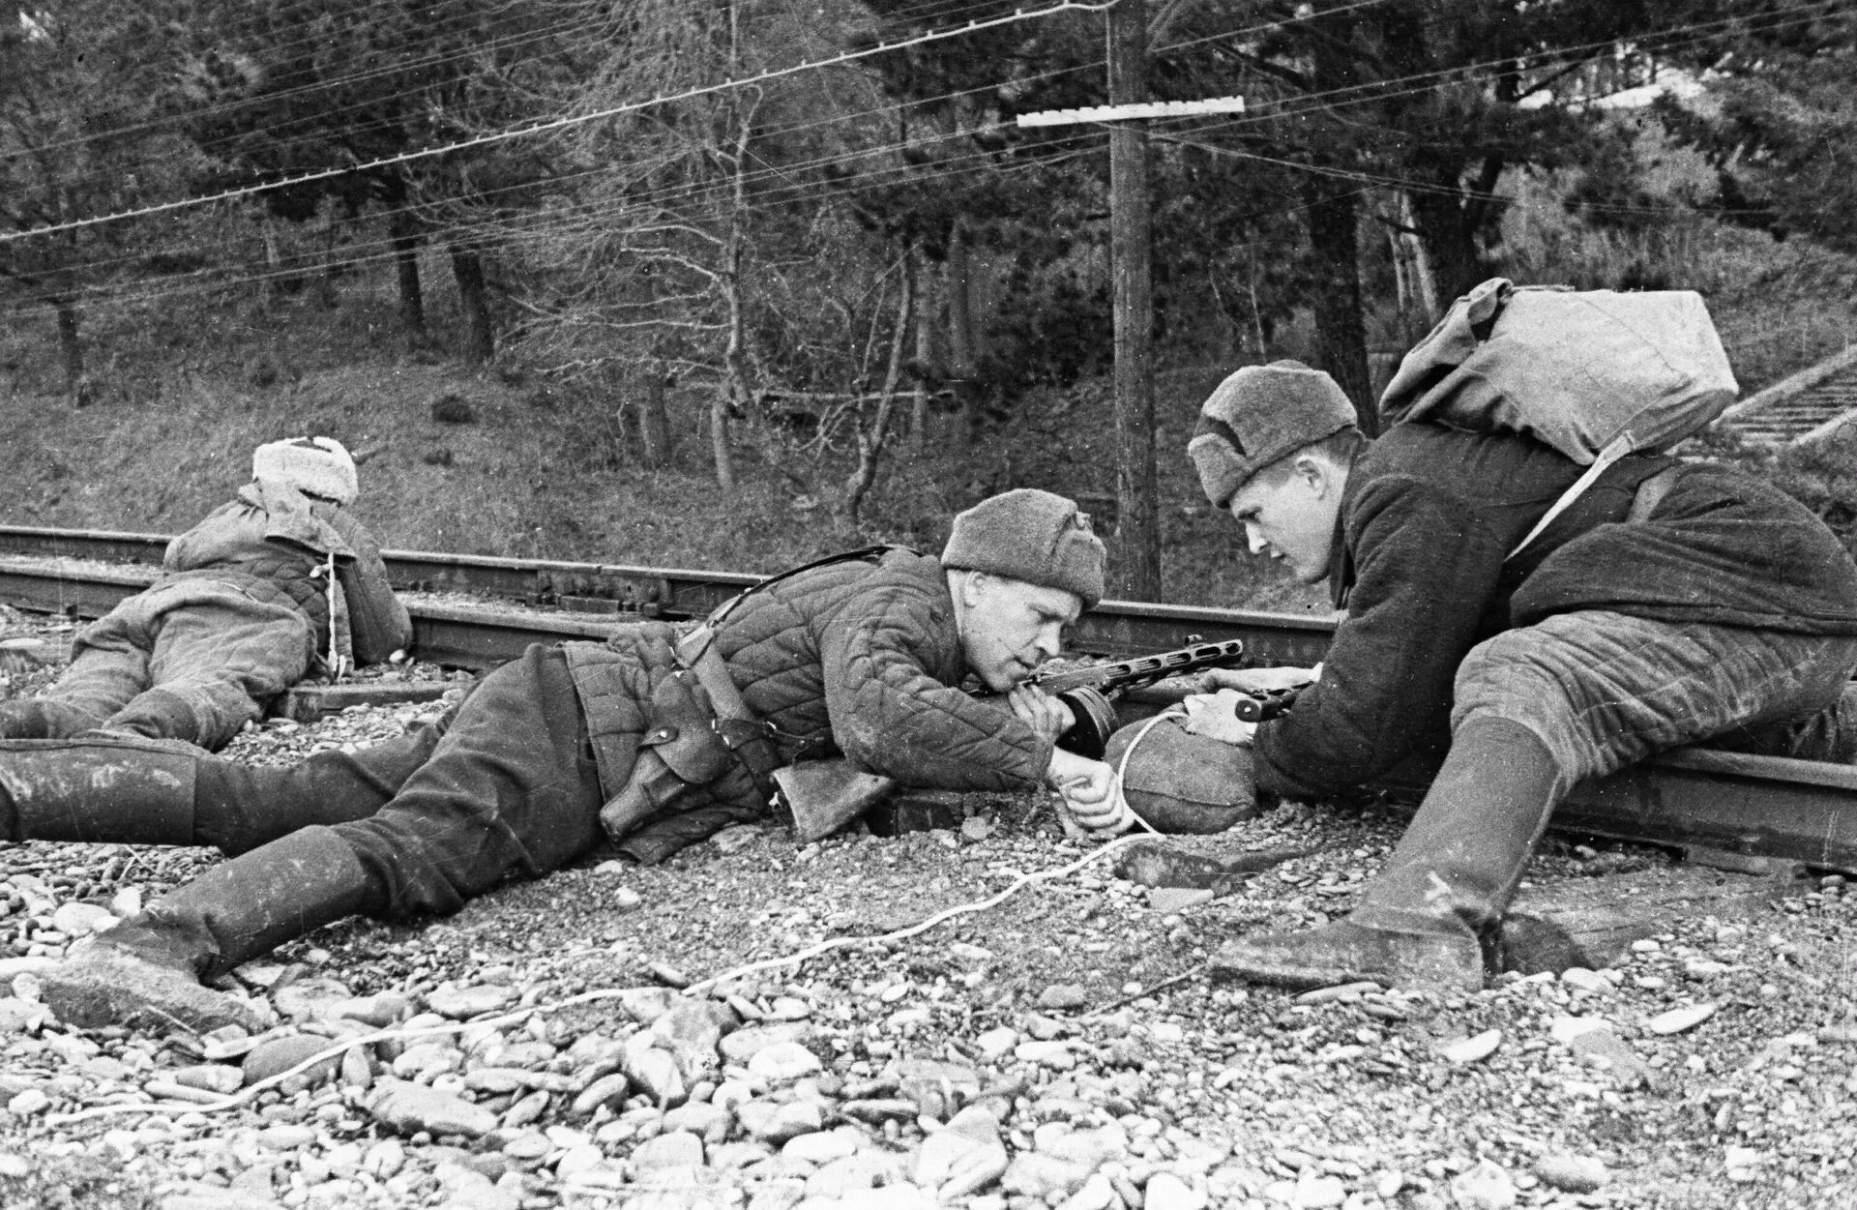
«Ой туманы мои растуманы»
Музыка В. Захарова, слова М. Исаковского
Композитор Захаров предложил соавтору несколько тем, но особенно подчеркнул, что прежде всего необходимо написать песню о партизанах. Партизанское движение на оккупированных врагом территориях как раз в это время набирало силу, о героических действиях партизан постоянно сообщалось в прессе.
Исаковский горячо откликнулся на эту просьбу. Он представил себе родной Смоленский край, захваченный врагом, представил народных мстителей, уничтожающих живую силу и технику противника.

Slide 8
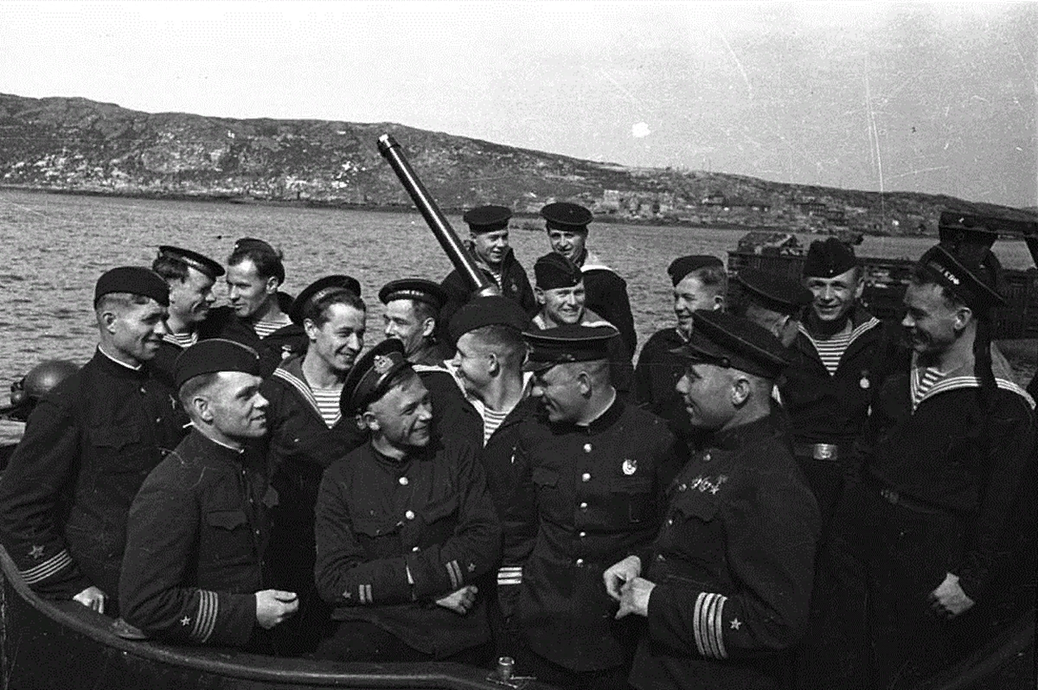
«Прощайте скалистые горы»
Музыка Е. Жарковского, слова Н Букина
Песня стала своеобразным гимном моряков. До сих пор эта песня популярна в Мурманской области. Недаром её называют официальным гимном этого места. Когда здесь происходят военные и другие торжественные мероприятия, то звучит эта композиция. Часто люди подпевают певцам.

Slide 9
«СЛУЧАЙНЫЙ ВАЛЬС» Музыка М. Фрадкина, слова Е. Долматовского
В своих воспоминаниях Евгений Долматовский сообщал, что история, описанная в этой песне, была связана с конкретным эпизодом, рассказанным Фрадкину лётчиком Василием Васильевым. Как-то, оказавшись поздно вечером в одной из прифронтовых деревень, Василий услышал звуки музыки. Подойдя поближе, он увидел танцующую молодёжь, а также стоявшую в стороне одинокую девушку. Пригласив её на вальс, лётчик познакомился с ней — её звали Зиной. Но очень скоро им пришлось проститься, поскольку засигналил шофёр машины, на которой должен был уезжать Василий. Рассказав Фрадкину об этой истории, Васильев добавил: «Вот вы, композиторы, песни сочиняете. У меня к вам просьба: напишите песню о том, что я рассказал. Если всё точно опишете, Зина поймёт, что это о нас с ней. Может, она услышит, откликнется вам». И действительно, через некоторое время та девушка написала на радио письмо, в котором она просила узнать адрес лётчика. Фрадкин рассказывал: «Мы связались с авиасоединением, где служил лейтенант. Но Василий Васильев уже не мог ответить Зине: в одном из воздушных боёв он погиб смертью героя…». Первый исполнитель песни Леонид Утёсов

Slide 10
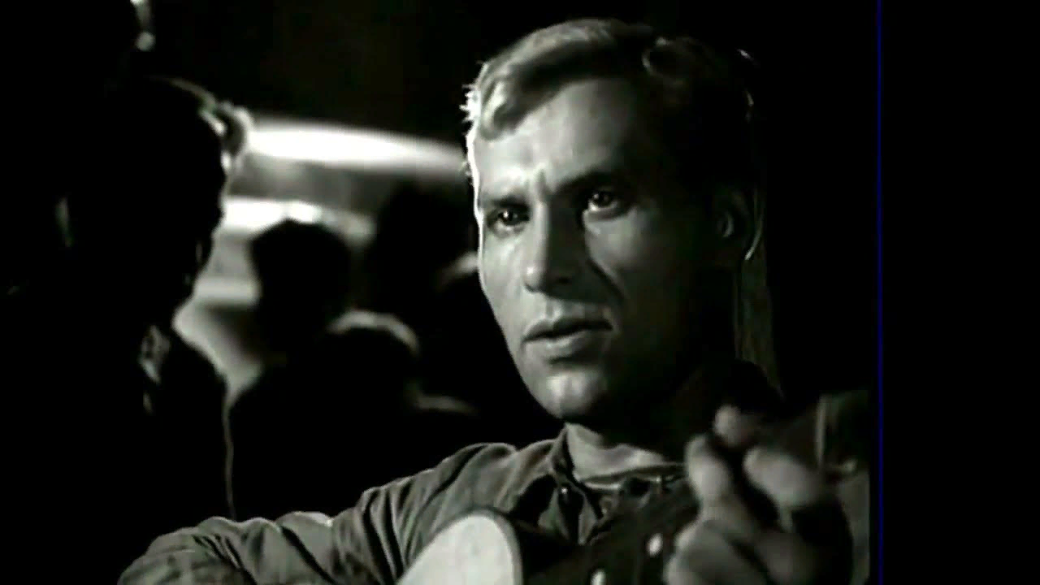
«Тёмная ночь» музыка Н. Богословского, слова В. Агатова
В 1943 году, прямо в разгар войны, проходили съемки фильма «Два бойца». Он создавался на основе повести Льва Славина «Мои земляки», рассказывающей о нерушимой фронтовой дружбе 2-х красноармейцев в годы Великой Отечественной. Изначально в фильме не планировалось исполнение песни, но в ходе съемок неожиданно она срочно понадобилась.
Марк Бернес, игравший роль Аркадия Дзюбина, исполнил ее с неповторимым звучанием, душевно и волнительно. Эта сцена во фронтовой землянке с протекающей крышей, проникновенно рассказывала о жизни бойцов на фронте.

Slide 11
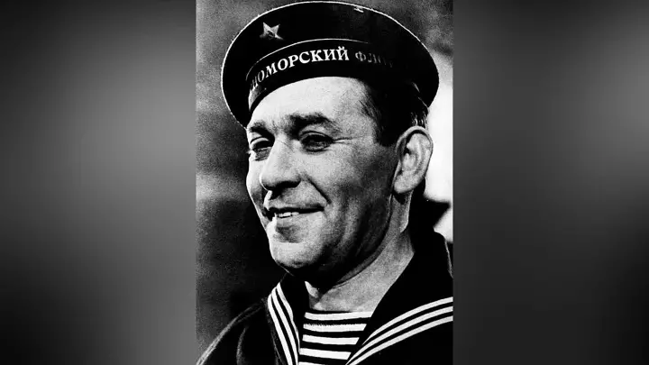
«Ты одессит, Мишка!» музыка М. Воловаца, слова В. Дыховичного
Песня пользовалась огромной популярностью, ведь в ней задолго до освобождения Одессы говорилось об этом как о свершившемся факте.

Slide 12
Какая вам песня понравилась больше из прослушанных и почему?

Slide 13
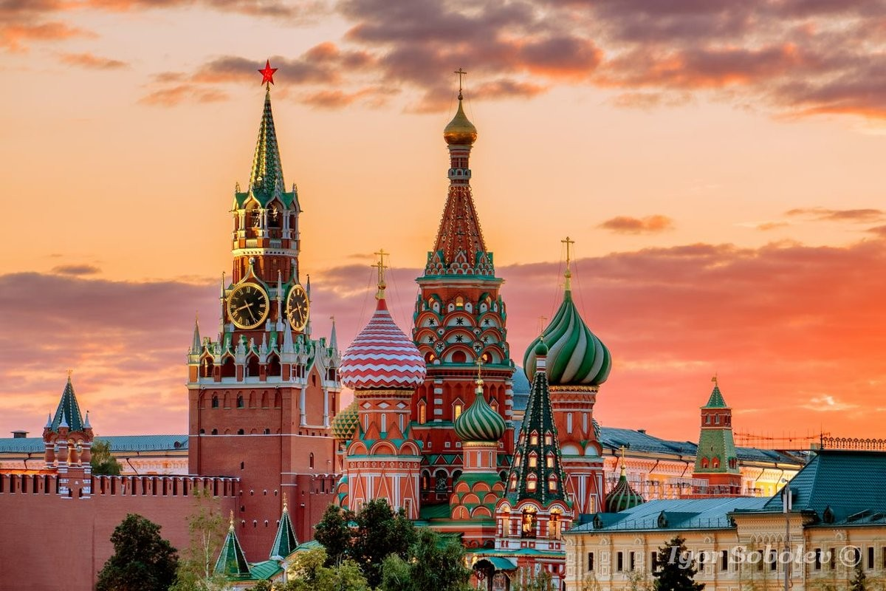
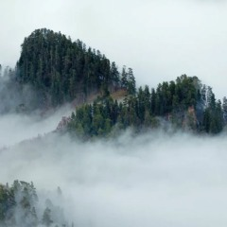
 | Угадай название песни | Авторы | Подсказки
1 | « В лесу ….» | Муз. М. Блантера, сл. М. Исаковского | Песня – воспоминание о мирной жизни
2 |  | Музыка И. Дунаевского, слова М. Лисянского, С. Аграняна | Эта песня стала гимном нашей столицы в 1995 г.
3 |  | Музыка В. Соловьёва – Седова, слова А. Фатьянова | Парнишка на тальяночке играет на поляне
4 |  | Музыка В. Захарова, слова М. Исаковского | Песня про лица, добровольно сражающихся в составе вооруженных организованных … сил на территории, занятой противником за свободу и независимость своей родины
5 |  | Музыка Е. Жарковского, слова Н Букина | Песня моряков, отплывающих от скалистых берегов Мурманска

Slide 14
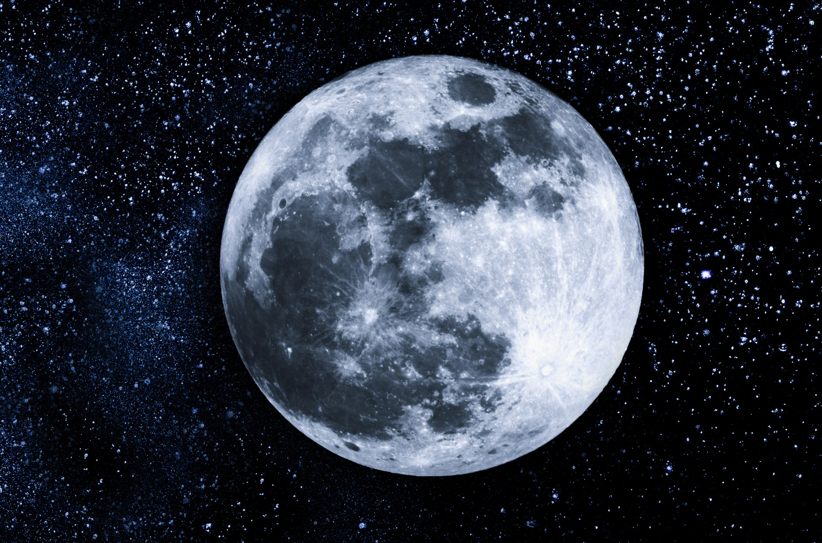
№ | Название песни | авторы | подсказки
6 |  | Музыка М. Фрадкина, слова Е. Долматовского | Познакомились случайно
7 | «Тёмная ….» | музыка Н. Богословского, слова В. Агатова | проникновенный рассказ о жизни бойцов на фронте.
8 |  | музыка М. Воловаца, слова В. Дыховичного | Песня про Мишку из города около Чёрного моря

Slide 15
источники
https://победа.екатеринбург.рф/медиа/песни/лес
https://песни-ссср.рф/songs.aspx?mode=1&yearId=1943&ysclid=ltyferdyck373513124
https://vk.com/wall-43896124_2269

